Slide 1


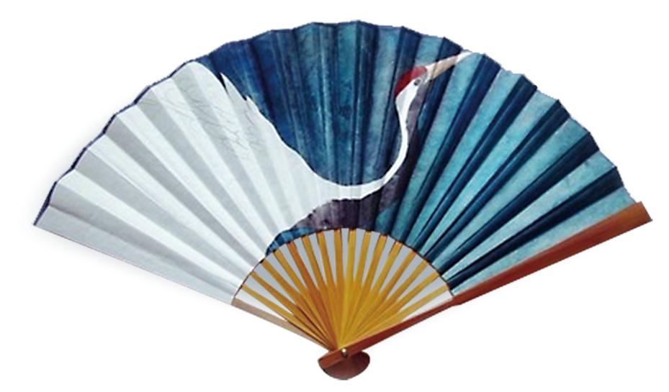
淡
中国风音乐
雅

Slide 2


目录
第三章
第二章
第一章
中国风音乐的看法
中国风歌手
什么是中国风

Slide 3


壹
什么是中国风

Slide 4

什么是“中国风”概念？百度百科的“中国风”词条给出了一个非常明确的标准， 就是“三古三新”（古辞赋、古文化、古旋律、新唱法、新编曲、新概念），即“歌词具有中国文化内涵，使用新派唱法和编曲技巧烘托歌曲氛围，歌曲以怀旧的中国背景与节奏的结合，产生含蓄、忧愁、幽雅、轻快等歌曲风格。中国风分纯粹中国风和近中国风两种，纯粹中国风是满足以上六大条件的歌曲；近中国风是某些条件不能满足而又很接近于纯粹中国风的歌曲。

Slide 5
“中国情怀”风的音乐同样会使用古乐器、古辞赋、或古旋律，但绝非简单地去模仿或重现中国古典音乐的文化和意境，而是为了表达当代中国人的生活和风貌，并在其中发展出了很多分支“中国风”流派。

Slide 6
第一类为“借古说今”风，特点是作品中运用了一些中国风或者民族音乐元素，但目的是借古讽今， 本质是为了表达音乐人的对于时代和社会的观察和批判。第二类“新民俗”中国风，它们的特点是在作品中运用很多具有民俗特点的音乐元素，表达的也是对于故乡或者儿时的热爱和怀念。第三类“新民族”中国风，特点是运用民族乐器和民歌来创作新意境和现代氛围的音乐。第四类“新古典”中国风，特点是完全运用现代乐器和编曲，只是靠演唱或者节奏营造具有中国古典韵味的音乐。

Slide 7


中国风
古风
“中国风”相比于“古风”来讲，配器所使用的西洋乐器或电声乐器所占比例会稍多一点，基本上是一半西洋乐器一半民族乐器；
“中国风”的歌曲，其歌词相较于“古风”来说，更加通俗易懂，而且词的风格更偏向于近代诗歌；
“古风”则强调的是民族乐器与电子合成器的使用。
“古风”的歌词基本是偏向于古诗词，其中多包涵典故，不是很通俗易懂。古风歌词很多化用古人诗词，也更注重措辞韵脚。
古风歌曲大多有故事背景，和中国风相比极具故事性

Slide 8
贰
中国风歌手

Slide 9
二十世纪八十年代中国流行乐坛在真正意义上确立起来后，经过美国乡村音乐的风潮，后又进入以邓丽君为代表的台湾情歌阶段，在八十年代末流行音乐的元素同中国民族音乐元素结合后刮起了具有浓郁西北风情的“西北风”音乐，使国人注意到，只有将自己独特的民族元素呈现出来才能在当代乐坛取得一席之地。
“只有民族的才是世界的”

Slide 10

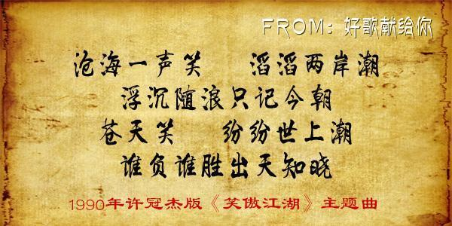
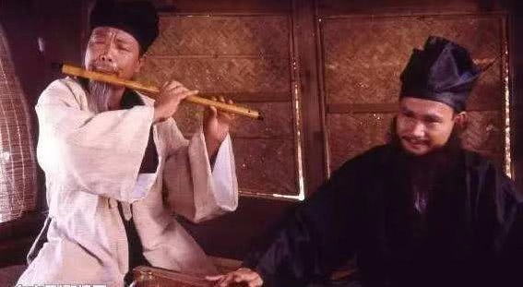
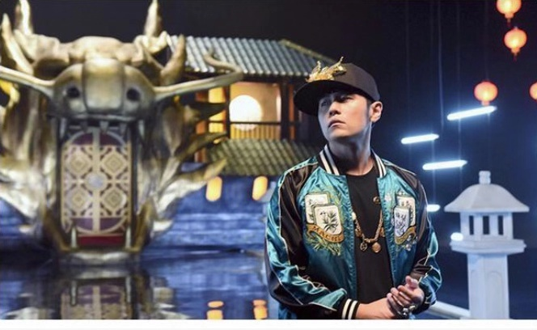
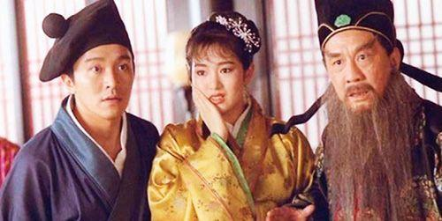
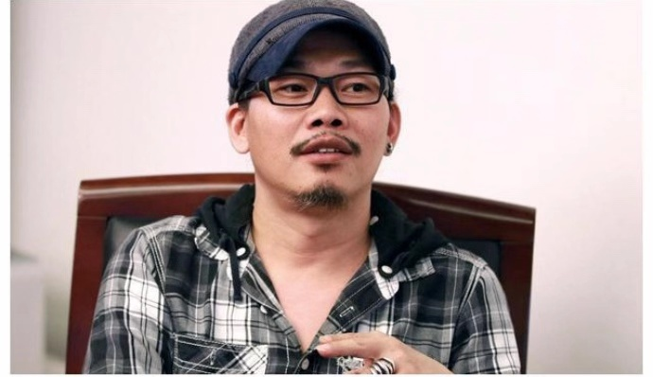
当下流行音乐领域内的“中国风”大抵经历了两个阶段，起始与集大成者，分别对应的音乐人是黄霑与周杰伦、方文山组合。
大气磅礴，豪放不羁，作为一个写歌人，黄霑的曲风和词风都充满了“江湖气”。像《上海滩》的江水浩荡，《男儿当自强》的热血满腔，《沧海一声笑》的不尽潇洒，或词或曲都是黄霑文化素养集合在“中国风”音乐上的完美体现。

Slide 11
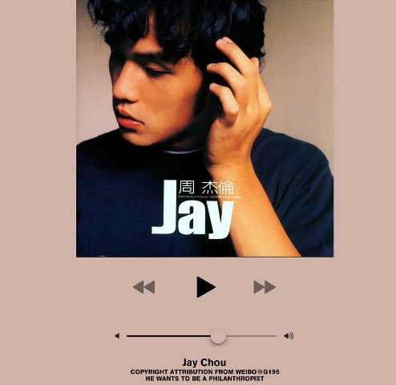


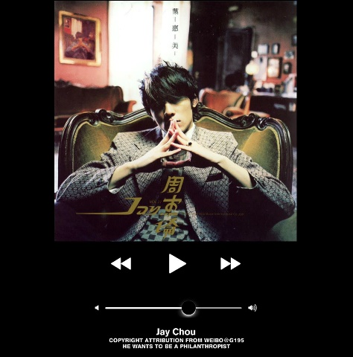
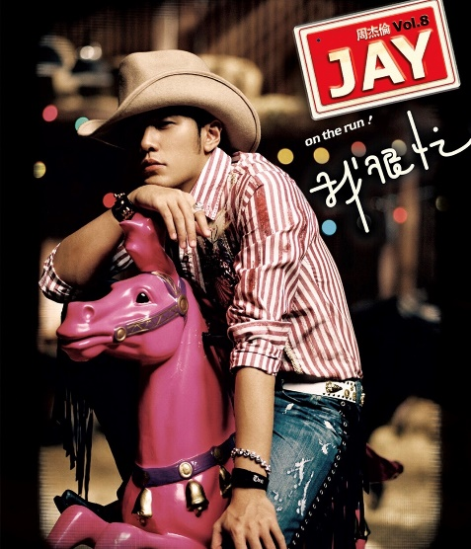


90年代末流行乐坛出现多元化发展，各种形式不同，内容迥异的歌曲以铺天盖地之势席卷而来，新歌、新人层出不穷。在这种形式下周杰伦作为一名新人开始展露头脚。2000年《娘子》初次表现周杰伦曲风的与众不同，把当时的人们听的目瞪口呆，2001年《双截棍》，2002《龙拳》那种一呼百应，号召大众树立起自己是中国人的思想再次引起人们尤其是青年人的强烈反映。
周氏中国风是从第四张专辑的《东风破》才开始盛行。这也是严格意义上周杰伦的中国风歌曲开端。
《发如雪》，《千里之外》，《菊花台》，《青花瓷》，《兰亭序》，《烟花易冷》，《红尘客栈》

Slide 12


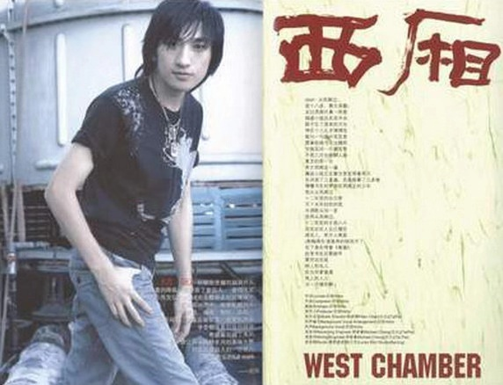
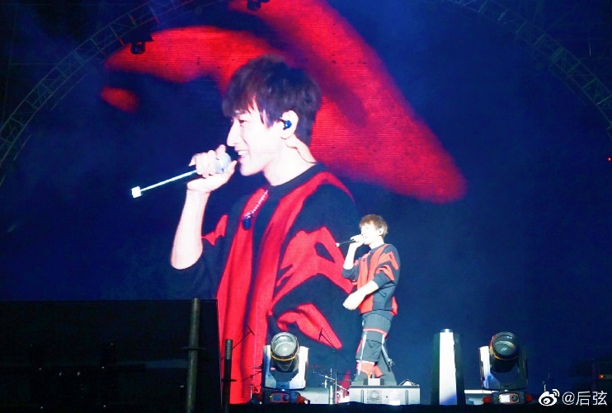
“如果说周杰伦是我的青春，那后弦就是年少时光里的白衬衫”
“泼墨，造一匹快马，追回十年前姑娘。”
“我再从西厢过，十二年后的才高八斗，百花还在人去已楼空”

Slide 13

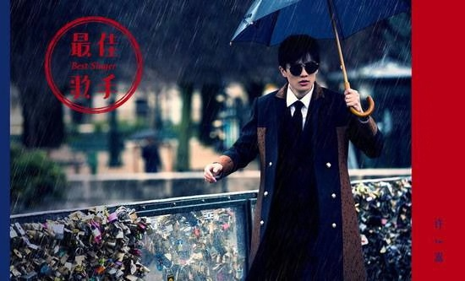
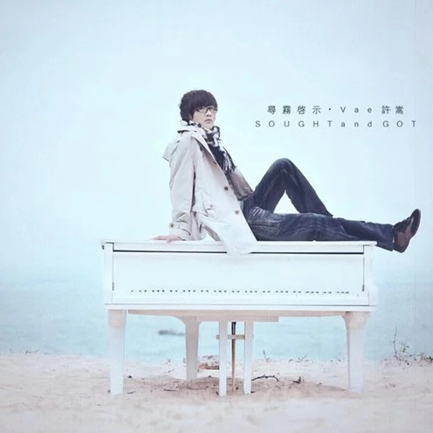
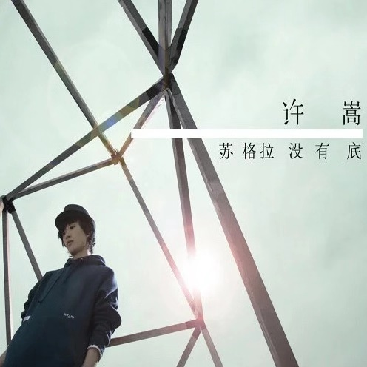
“初夏的雨点，落的太敷衍，习惯了不辞而别，激情已退却，她也不再呜咽，体谅了爱情的肤浅，原谅了这时代的肤浅”--《毁人不倦》
“远方有琴愀然空灵声声催天雨，涓涓心事说给自己听，月影憧憧烟火几重烛花红，红尘旧梦梦断都成空”--《清明雨上》

Slide 14
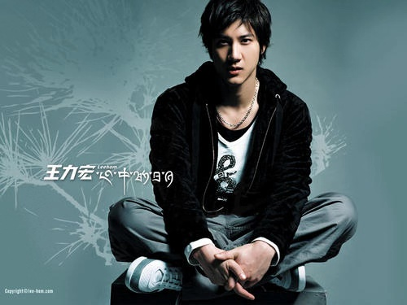

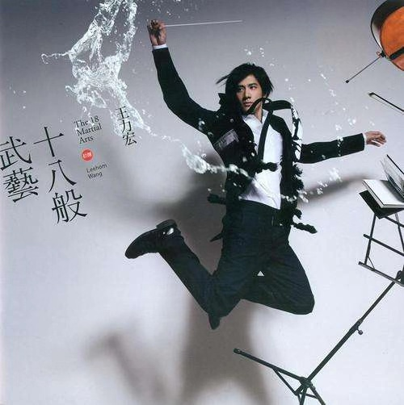
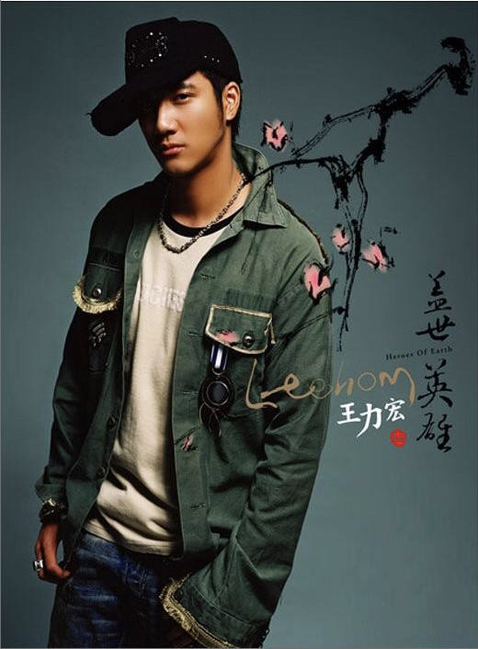

王力宏Chinken-out风格三部曲：《心中的日月》、《盖世英雄》、《十八般武艺》
凤凰传奇 《荷塘月色》
戴荃式风格 《悟空》、《渡人》

Slide 15
叁
中国风音乐的看法

Slide 16


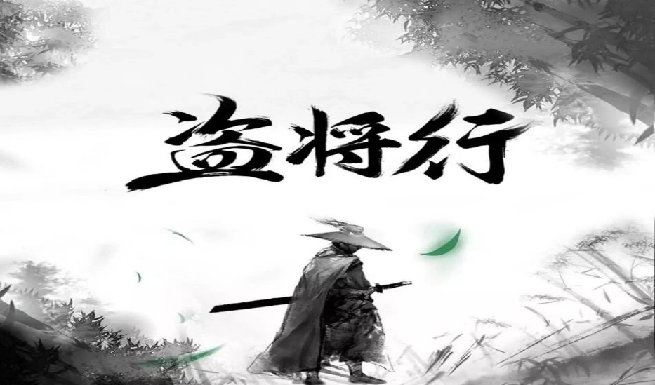
扬州大学文学院副教授邵晓舟评论民谣歌手花粥的中国风歌曲《盗将行》为狗屁不通，花粥也立即回怼关你屁事儿。一时间引起了广大吃瓜群众的围观。

Slide 17


很多学者质疑《盗将行》这类的中国风歌曲堆砌古文字，胡乱拼凑物象，不讲逻辑，堆砌出一个乱七八糟什么也不是的所谓中国风歌曲。
个人觉得《盗将行》虽然意象比较乱，但从头都在将一个故事，结合中国风的曲风表现的也很好，其中有一句“你的笑像一条恶犬，撞乱了我心弦”表达虽有些奇怪，但却让人印象深刻。
每个中国人心中都有一首中国风。此曲只应天上有，人间能得几回闻。高山待流水，伯牙遇子期。这些美好的东西深深打动着我们。我们爱并喜欢着，就可以了。

Slide 18

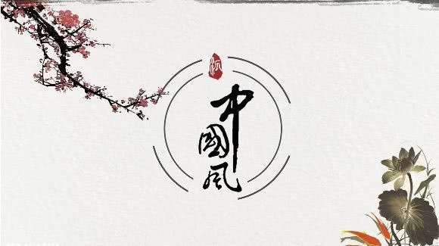

江郎才现中国风
自古英雄出少年
挥毫泼墨展英姿
剑走风动淋漓致

Slide 19
感
您的欣赏
谢

